Slide 1
Проект Pygame
ReSource
Автор: PCHZ

Slide 2
Цель и описание проекта
Цель - Создать, многопользовательскую стратегию
Описание: Многопользовательская пошаговая стратегия о сражениях Инсееков и Людей на удалённой планете, где-то на краю галактики.

Slide 3
Описание реализации
Основные классы игры:
Board - основной игровой класс
City - класс городов игрока
IN - класс городов инсееков
Menu - класс главного меню
Player - класс ресурсов игрока
RS - класс добывающей станции
Unit - класс армии

Slide 4
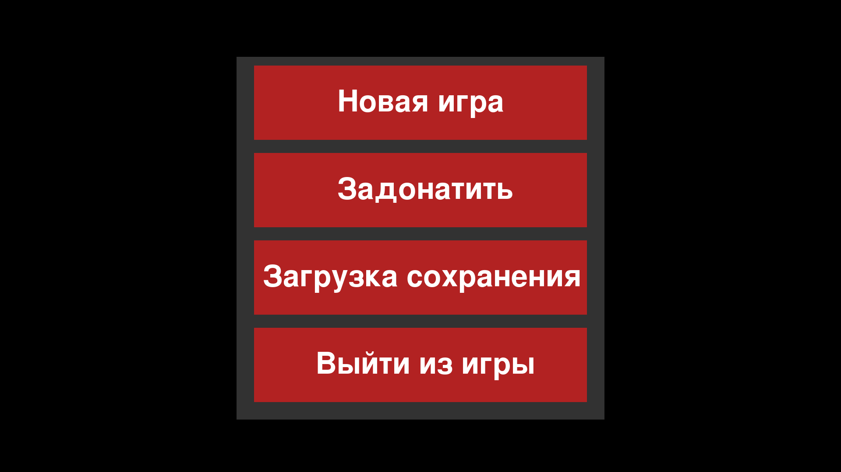
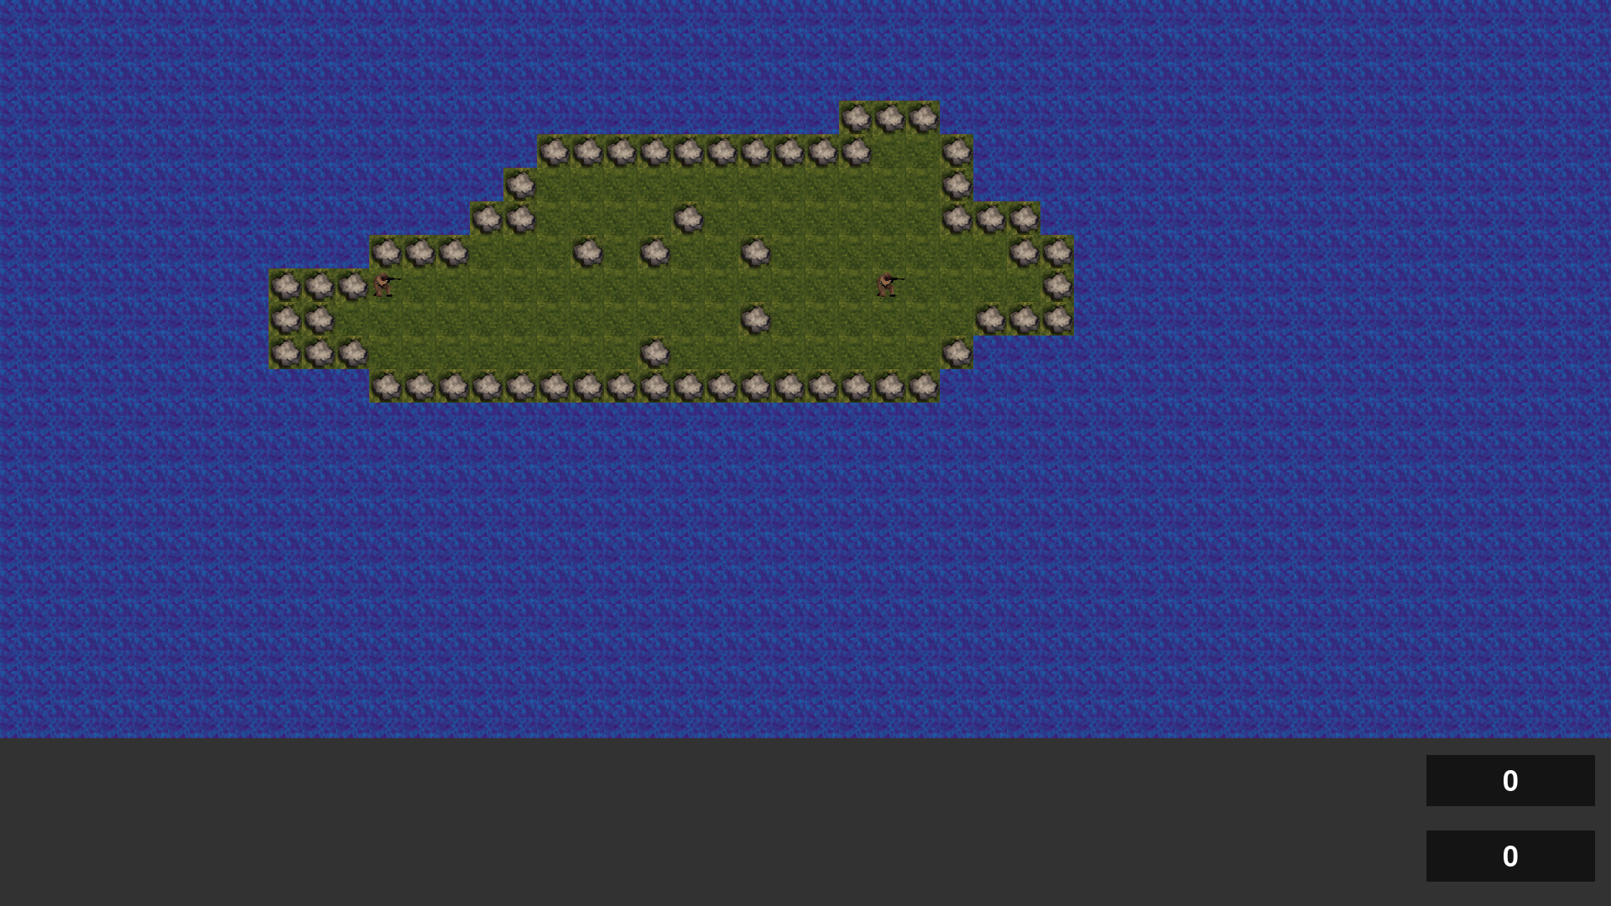
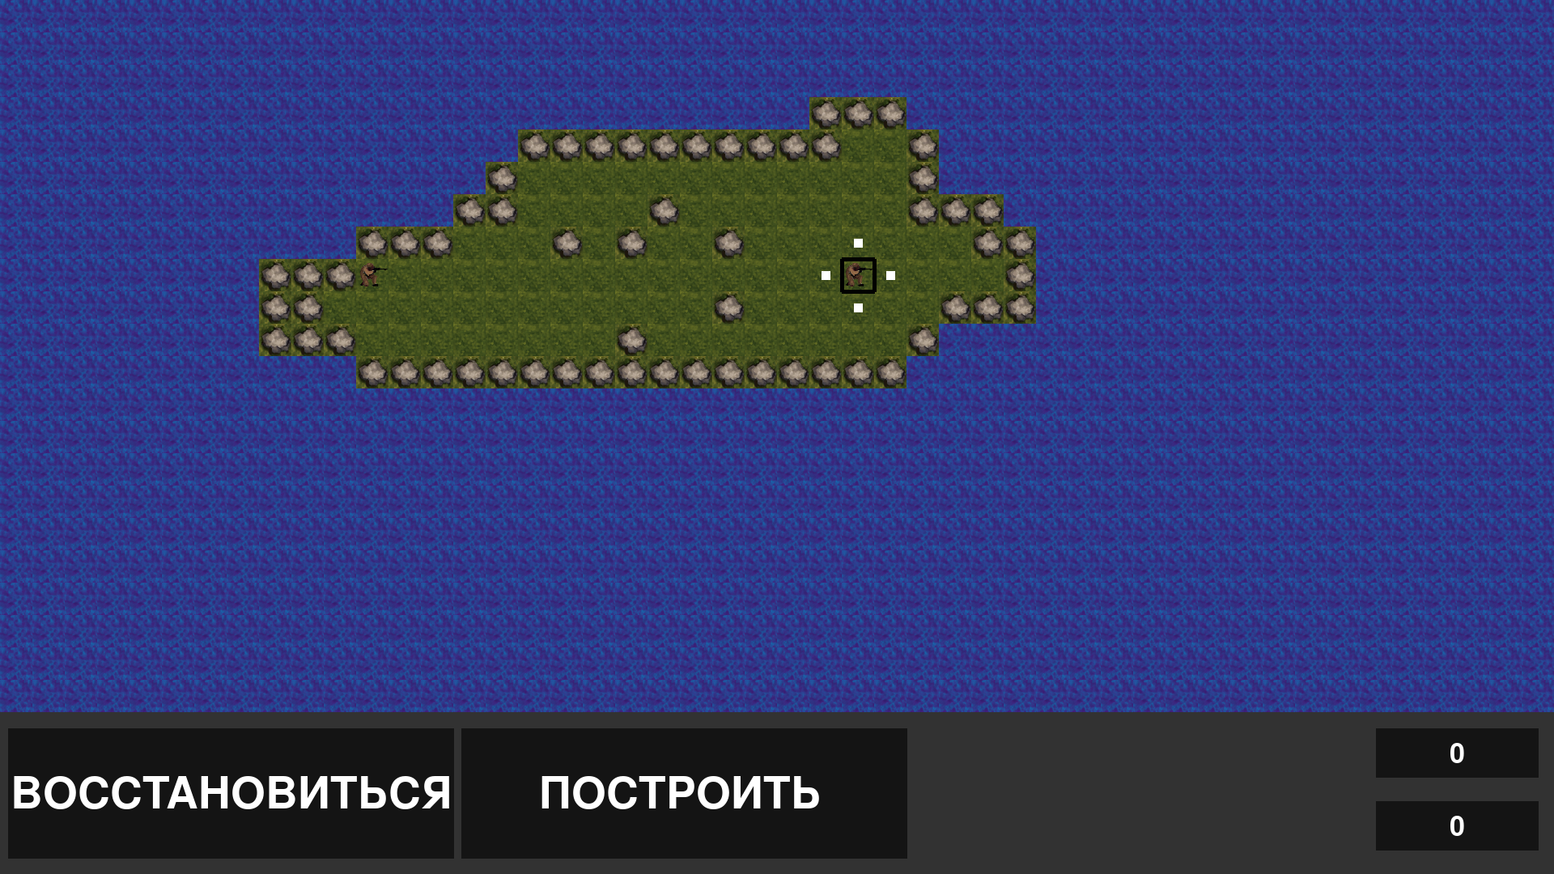
Скриншоты из игры
Главное меню Игровое поле Взаимодействие с армией

Slide 5
Заключение
Вывод: команда PCHZ создала многопользовательскую стратегию.
Возможности для доработки в будущем:
Добавить ИИ для инсееков
Доработать систему донатов в игре

